Slide 1
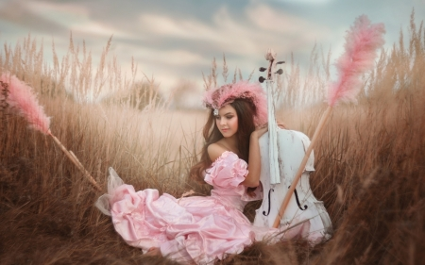
Pessoas são caminhos
Por Vanelli Doratioto

Slide 2

Hoje eu sei.
Hoje eu entendo perfeitamente que pessoas são caminhos. Que todas nos levam a algum lugar. Eu, você, o outro, cada um de nós é um caminho diferente.

Slide 3
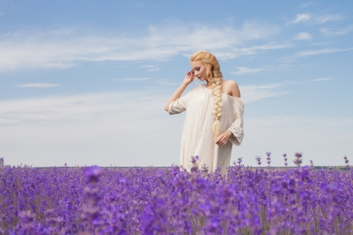
Hoje eu sei que é muito importante saber escolher os caminhos pelos quais andamos. Que é muito importante prestar atenção para onde estamos indo e ler todas as placas que avisam onde cada caminho vai dar.

Slide 4
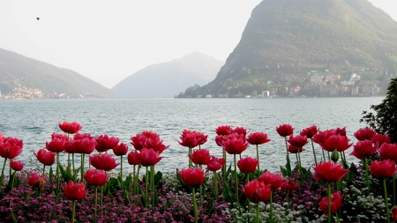
As placas são importantes, mas quase sempre temos a estranha mania de duvidar daquilo que parece óbvio.

Slide 5
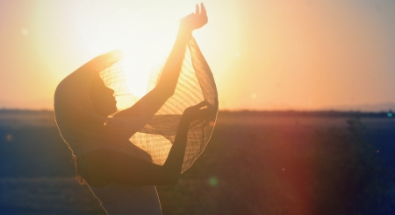
Hoje eu sei, mas eu não imaginava que tem gente que é caminho que não dá em lugar algum. Que tem gente que é tempo perdido.

Slide 6
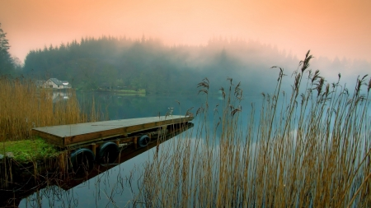
Que há quem nos faça caminhar e caminhar para nada. Daí a gente tem que voltar e, de novo, escolher. Dessa vez com sabedoria.

Slide 7
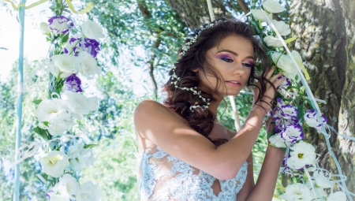
Tem caminho curto.
Tem caminho que não tem fim. Tem caminho labirinto. Tem caminho que é de isopor. Tipo aquele cenário que parece lindo, mas é falso e vazio.

Slide 8

Ah, também há o contrário, felizmente. Tem gente que é jardim florido e perfumado. Tem gente que é café da tarde no interior. Tem gente que é mar quentinho e sem onda.

Slide 9

Tem gente que é caminho macio e rede mansa. Tem gente que é luz e reparação. Hoje eu sei.
Tudo isso está lá, bem no começo. Não existe armação.

Slide 10

Todo caminho sempre se anuncia antes mesmo de começar. A gente só precisa prestar atenção e ler com cuidado.

Slide 11

A gente só precisa saber o que quer. Para quem não sabe o que quer qualquer caminho serve. Lembra?

Slide 12
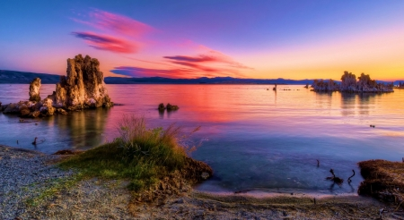
Eu tenho comigo que meu próximo caminho será um repleto de pinheiros, daqueles que aparecem em filmes. Que o som deles ao vento vai ser sinfonia para meus ouvidos.

Slide 13

O meu novo caminho vai ter uma floresta linda e eu vou pegar as pinhas do chão e fazer guirlandas de Natal com elas para lembrar que sempre haverá coisas boas para celebrar.

Slide 14

Hoje eu sei o caminho que procuro. No meu caminho de pinheiros vou tirar meus calçados e caminhar sentindo uma maciez delicada sob meus pés.

Slide 15
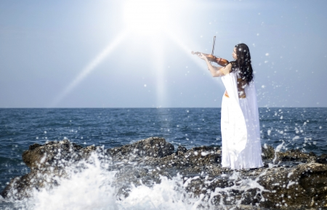
Quero nele um chão de folhas verdes como se a vida tivesse preparado para mim um colchão macio de boas expectativas.

Slide 16

Quero no meu próximo caminho um cheiro adocicado de liberdade, chuva gostosa e brisa mansa que me leve até um abrigo com lareira acesa e mesa farta.

Slide 17
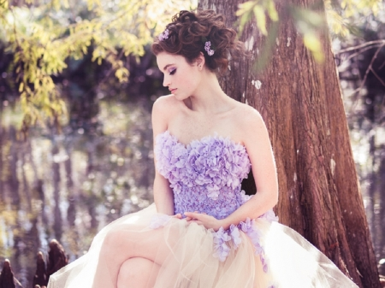
Eu vou me permitir então, sem culpas, o deleite de pernas esticadas e pés dentro de escalda-pés.

Slide 18
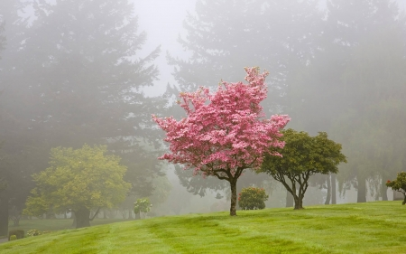
Nesse meu caminho eu serei o caminho de quem me souber amar e vou deixar que o amor passeie feliz por mim.

Slide 19

Quero que aquele que decida se enveredar por mim sinta-se seguro e feliz. Que eu possa levá-lo de encontro aos seus mais profundos anseios.

Slide 20

Porque a gente tem que saber ser caminho também.

Slide 21

Hoje eu sei, eu aprendi a ver.
Eu caminhei bastante até entender.

Slide 22

Sou grata pelo passado, mas não vou negar ao meu futuro escolhas melhores e a possibilidade real de viver tudo aquilo que a minha vontade alcançar.

Slide 23
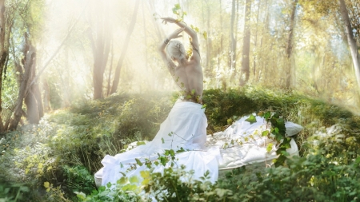
Hoje eu sei o que quero.

Slide 24
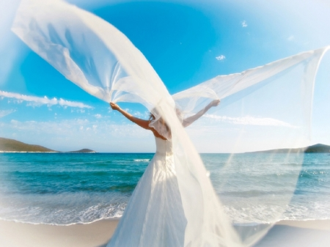
Hoje eu venho te contar sobre os meus caminhos para que você entenda que é muito importante escolher os seus com sabedoria. Que é muito importante também ser um caminho bom para alguém.

Slide 25
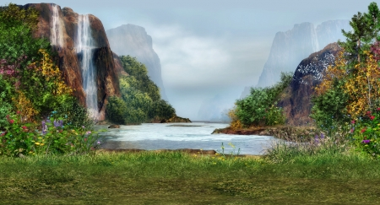
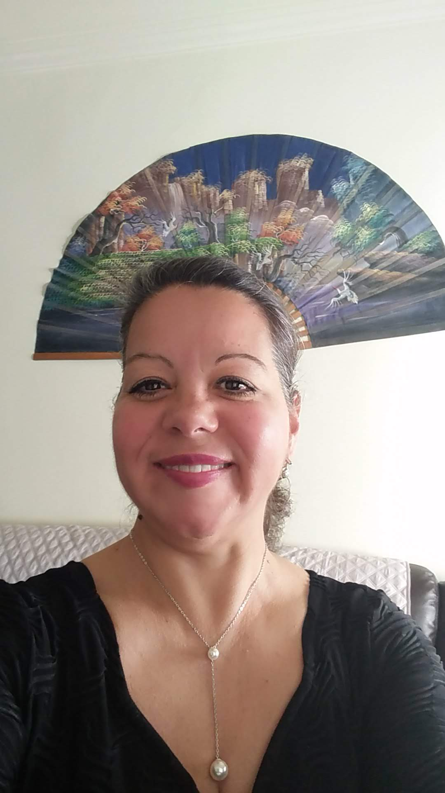
Imagens Internet
Autor do Texto: Vanelli Doratioto
Música:Jorge Palma-Encosta-te A Mim
Formatação: Olga Lopes
lopesolg@gmail.com
www.facebook.com/olga.lopes.16
www.youtube.com/c/olgalopes
www.sergrasan.com

